Slide 1
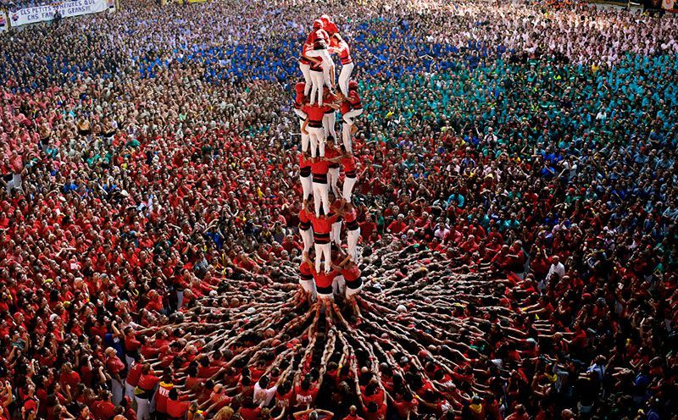
样本量与统计功效计算

Slide 2
统计功效与样本量计算
基本设定 数据可能来自A和B两个独立的分布，但我们未必知道他们的确切来源
第一个假想的例子 捡到一份体检报告，上面的信息都不清楚了，只有身高信息
第二个假象的例子 一种降血压新药，服用之后似乎可以降低血压10
 |  | Decision
 |  | Accept H₀ | Reject H₀
Truth | H₀ | Correct | Type I error
 | H₁ | Type II error | Correct

Slide 3
一类错误vs二类错误
一类错误(Type I error rate)：错误地接受了假的
二类错误(Type II error rate)：错误地拒绝了真的
一般一类错误会要求<0.05 (alpha)；如果是二尾测验，则单边要求<0.025
二类错误一般要求<0.2 (beta)
则统计功效(statistical power)是1-beta
 |  | Decision
 |  | Accept H₀ | Reject H₀
Truth | H₀ | Correct | Type I error
 | H₁ | Type II error | Correct

Slide 4
样本量估算的类型

Slide 5
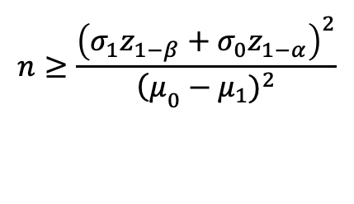
样本计算公式
对于已知样本信息，可以计算样本量n，已达到所需要的一类和二类错误
$$n≥\frac{{\left(σ_{1}z_{1−β}+σ_{0}z_{1−α}\right)}^{2}}{{\left(μ\right.}_{0}−μ_{1})^{2}}$$

Slide 6
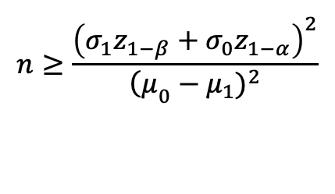
实例分析
$$n≥\frac{{\left(σ_{1}z_{1−β}+σ_{0}z_{1−α}\right)}^{2}}{{\left(μ\right.}_{0}−μ_{1})^{2}}$$
中国男性平均身高1.7m
日本男性平均身高1.74m
荷兰男性平均身高1.84m

